Slide 1
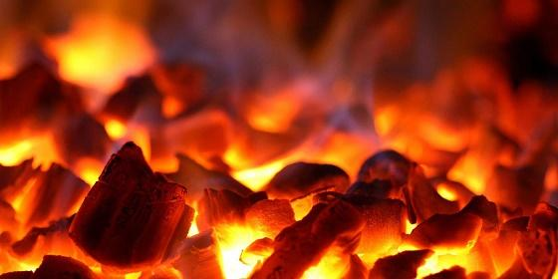
ПРЕЗЕНТАЦИЯ ПО РАЗВИТИЮ РЕЧИ НА ТЕМУ :
«СЛОВО «ГОРЯЧИЙ»
Воспитатель: Курова Татьяна Борисовна

Slide 2

Что означает слово «горячий»?
Имеющий высокую температуру. Например , горячий чай.

Slide 3
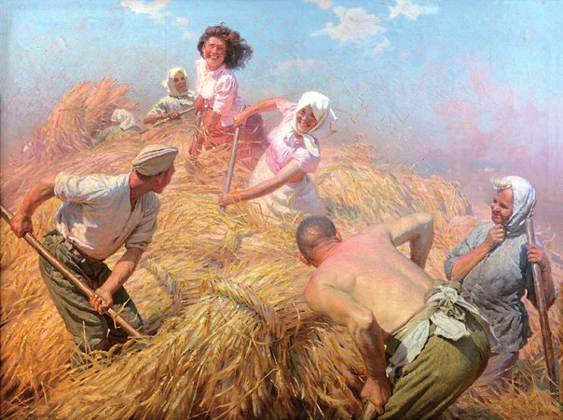
Слово «горячий» употребляется в переносном значении: горячая пора; горячее желание. Например, уборка урожая - это горячая пора.

Slide 4

Какими другими словами можно заменить слово «горячий»?
Например, раскалённый, знойный, обжигающий, жаркий. Знойная пустыня.

Slide 5
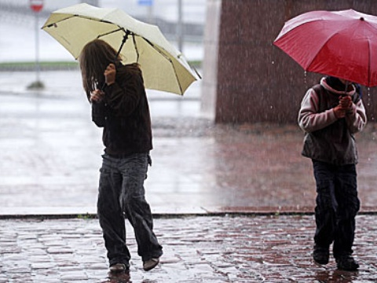
А какие слова противоположны по значению слову «горячий» ? Холодный, ледяной. Лил холодный дождь.

Slide 6

А ещё человек может оставлять « горячие» следы… По горячим следам (то есть по свежим следам).

